Slide 1
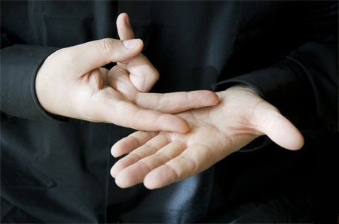
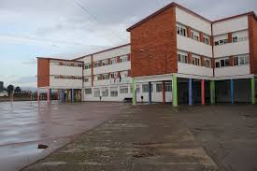
Chegar a un centro que xa contara cunha intérprete de lingua de signos

Slide 2

Buscar a metodoloxía axeitada …

Slide 3
Implicou e implica…

Slide 4
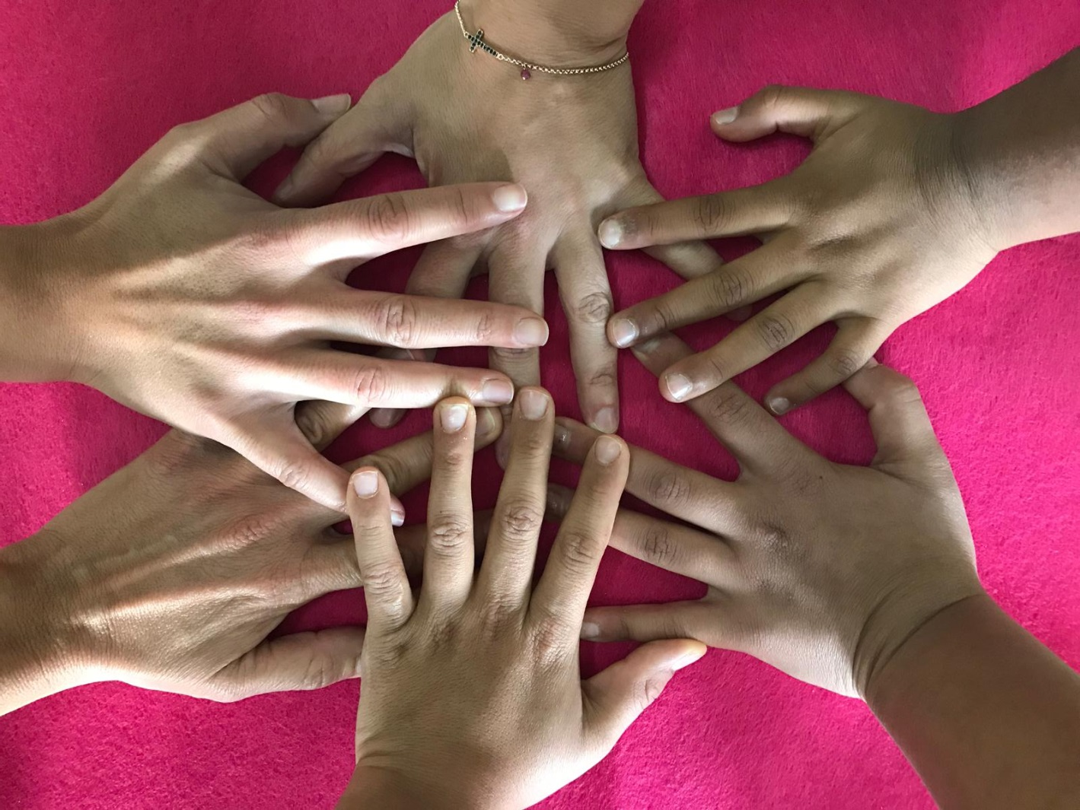
TRABALLO EN EQUIPO

Slide 5
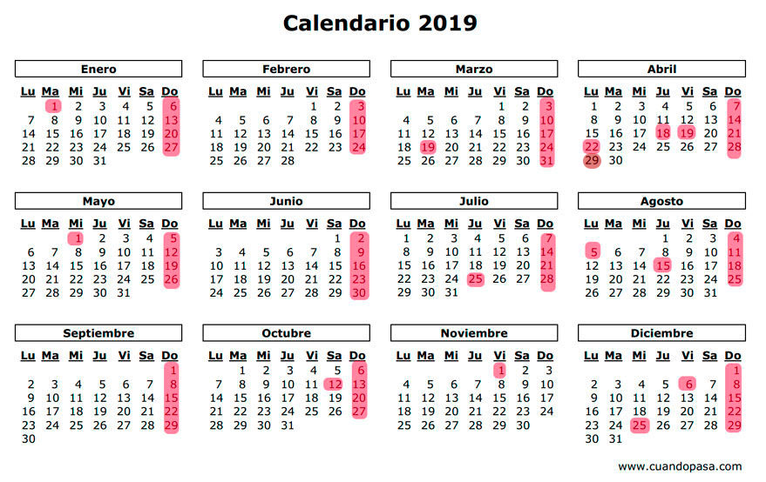
… e TEMPO

Slide 6
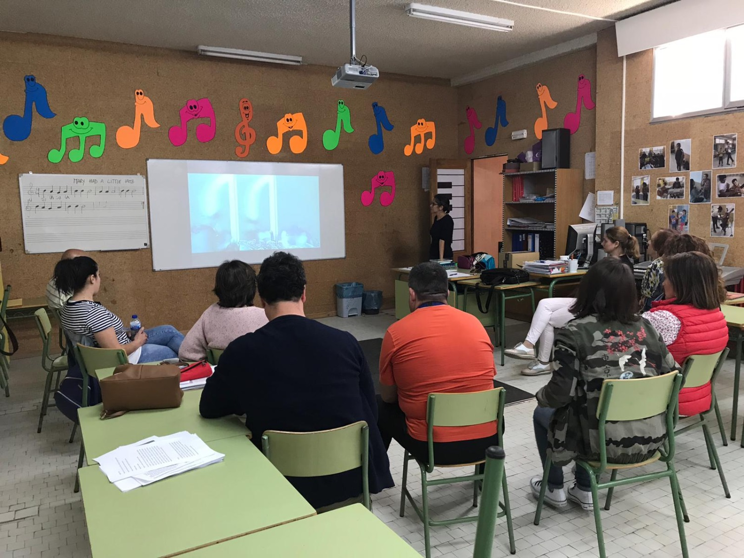
INFORMAR – FORMAR

Slide 7
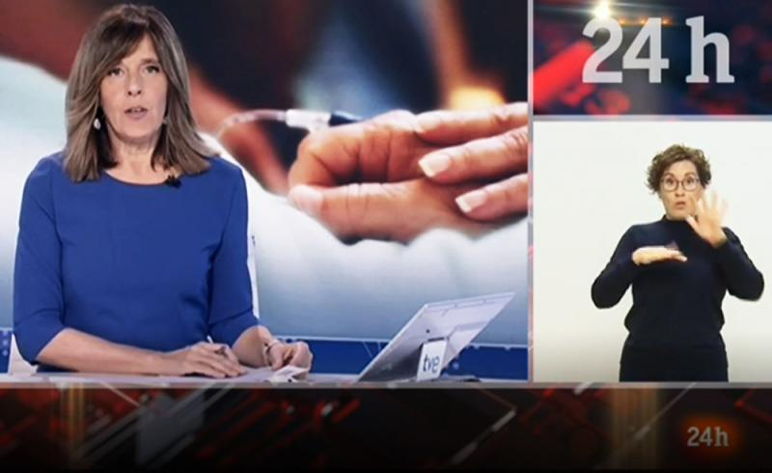


VISIBILIZAR - SENSIBILIZAR

Slide 8
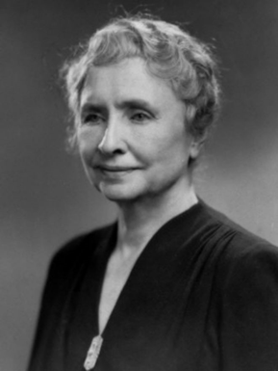

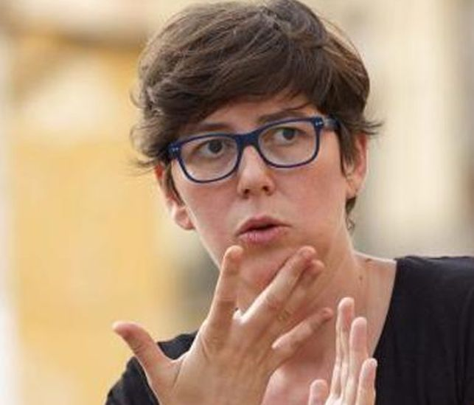

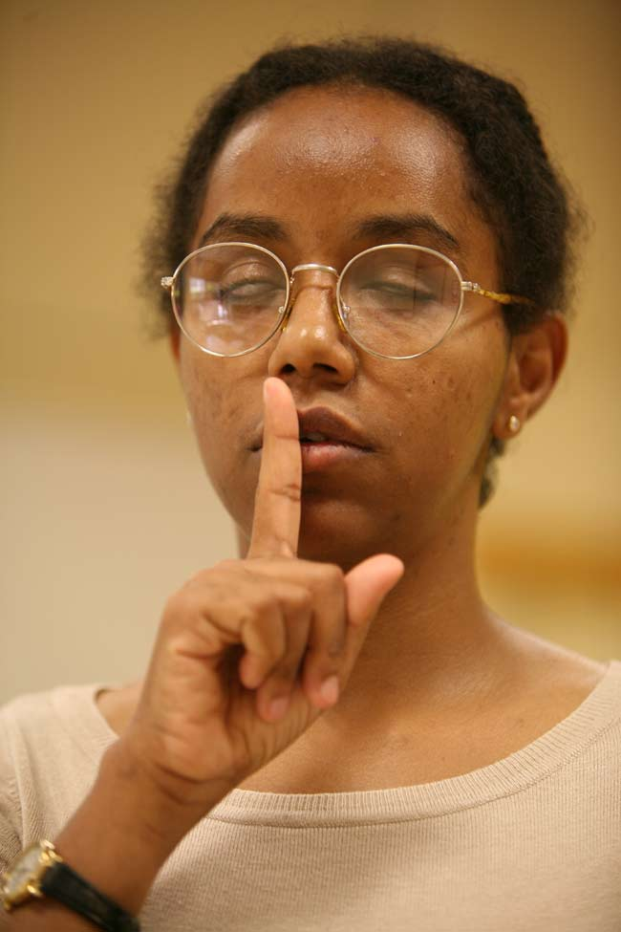
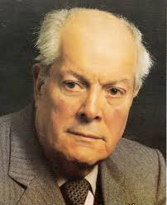
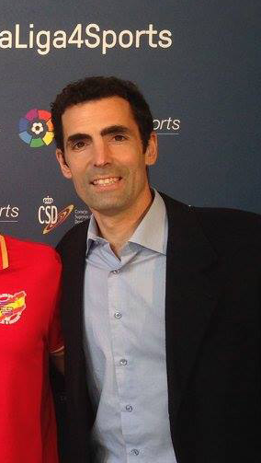
CONOCER

Slide 9
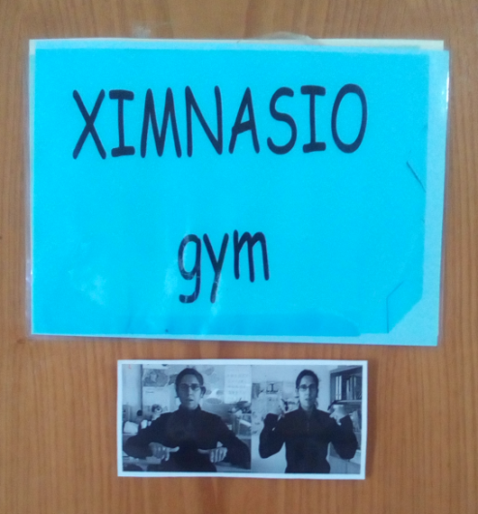

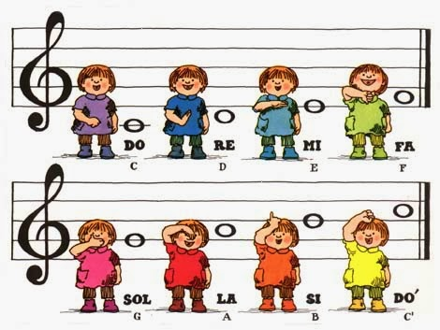
A PRESENZA DA LINGUA DE SIGNOS NO CENTRO

Slide 10
https://www.ceipprincesaespanha.org/

Slide 11
GRAZAS POLA VOSA ATENCIÓN!
pazolorenzo@yahoo.es
carolina.fdez.alvarez@gmail.com

